Slide 1

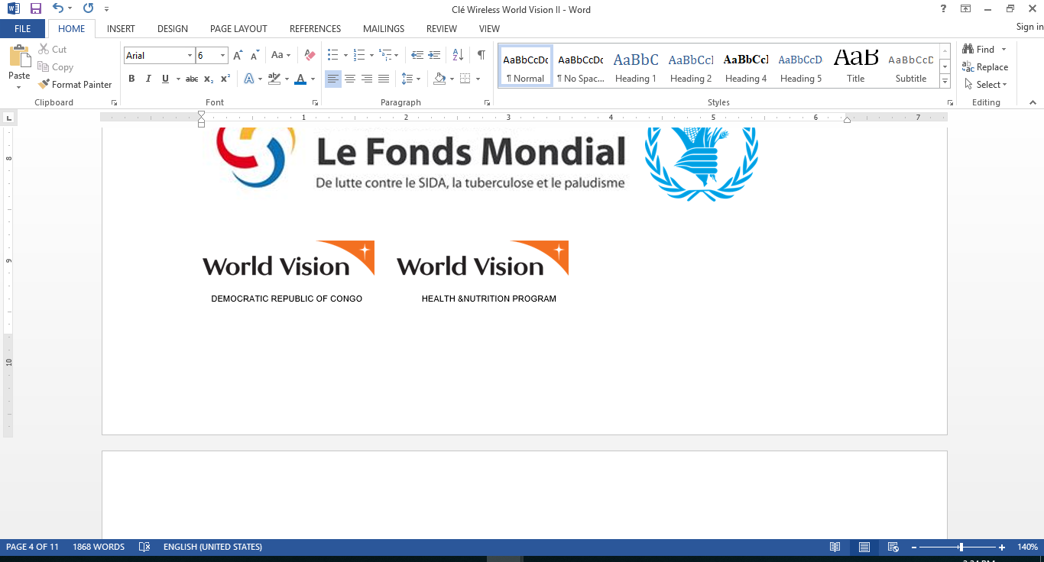
DIALOGUE SUR LA NUTRITION
Informations Générales sur la faim et la malnutrition

Slide 2
Présentation d'un événement de
Dialogue sur la nutrition
Les ressources couvrent :
  Les définitions de la faim, de l'insécurité alimentaire, de la malnutrition
  Le contexte mondial de la faim et de la nutrition
  L'accent des Dialogues sur la nutrition des personnes
  Les déterminants d'une bonne nutrition
  Des résultats de l'amélioration de la nutrition
  Les définitions et impacts de la malnutrition (2 diapositives)
  Qui est à risque de malnutrition
  Des informations sur la situation nutritionnelle mondiale (2 diapositives)
  Des sources de données sur la nutrition

Slide 3
Définir la faim, l'insécurité alimentaire et la malnutrition
Trois concepts différents :
Faim = inconfort / douleur physique dû au fait de ne pas manger suffisamment de calories
  Nombre de personnes qui ont été confrontées à la faim en 2023 (sous-alimentation) : 733 millions
Insécurité alimentaire = manque d'accès régulier à des aliments sains, nutritifs, suffisants, abordables et appropriés tout au long de l'année
  Nombre de personnes qui étaient en situation d'insécurité alimentaire modérée ou grave en 2023: 2,33 milliards
Malnutrition = ne pas avoir les bonnes quantités ou être incapable d'utiliser correctement les calories, les nutriments et / ou les micronutriments en raison d'une mauvaise alimentation ou de soins
  Divers indicateurs (voir les diapositives suivantes pour les chiffres)
Sources : FAO, IFAD, UNICEF, PAM et OMS. 2024.L'état de la sécurité alimentaire et de la nutrition dans le monde 2024.

Slide 4
Le contexte mondial de la faim et de la nutrition
Au cours des dernières années, une succession de chocs, notamment la pandémie de COVID-19, les phénomènes météorologiques extrêmes, les conflits et les chocs économiques ont touché des pays du monde entier.
Cela a conduit à l'augmentation du prix des denrées alimentaires et à une crise du coût de la vie, et a encore plus éloigné le monde des objectifs pour mettre fin à la faim et à la malnutrition sous toutes ses formes d'ici 2030.
Des millions de personnes, en particulier des femmes, des enfants et des groupes vulnérables, sont plongés dans la malnutrition et la faim. Sans action, politiques et investissements urgents, les conséquences pourraient durer des générations.

Slide 5
Le programme de Dialogues est axé sur la nutrition des personnes
La NUTRITION est…
liée à l'alimentation, à la santé, à l'éducation, aux soins, à l'eau, à l'assainissement et à l'hygiène, au genre, au climat, à l'investissement et plus encore.
un droit pour tous.
au cœur de la réalisation des Objectifs de développement durable. Au moins 12 ODD sont très pertinents pour la nutrition.

Slide 6
Qu'est-ce qui contribue à une bonne nutrition ?
Les déterminants de l'état nutritionnel des enfants
Basé sur le Cadre conceptuel de l'UNICEF sur les déterminants de la nutrition maternelle et infantile.
Disponibilité d'aliments nutritifs
Accès à des aliments nutritifs abordables
Services essentiels de nutrition, de santé, d'éducation, d'assainissement et de protection sociale
Pratiques d'alimentation et de soins adaptées à l'âge (y compris l'allaitement maternel)
État nutritionnel des enfants

Slide 7
Résultats de l'amélioration de la nutrition
  Sante et bien-etre
  Formation :
    Croissance physique et développement cognitif des enfants
    Préparation à l'école et performance académique
  Moyens de subsistance
    Productivité
    Le développement économique et la prospérité
  Autonomisation des femmes
  Cohésion sociale dans les sociétés, y compris la réduction des inégalités
AMÉLIORÉS

Slide 8
Malnutrition
Différentes formes de malnutrition :
Dénutrition:
  Retard de croissance (trop petit pour l'âge) - forme chronique de dénutrition
  Perte de poids (trop mince pour l'âge) - forme aiguë de dénutrition
  Insuffisance pondérale (faible poids pour l'âge)
Carences en micronutriments (vitamines, minéraux) - « faim cachée »
Surpoids et obésité, et maladies non transmissibles liées à l'alimentation qui en résultent
Source : OMS, Malnutrition. 2024. https://www.who.int/news-room/fact-sheets/detail/malnutrition .

Slide 9
Impact de la malnutrition
Développement (physique et cognitif)
Économique
Social et
Médical
Les impacts sont graves et durables, pour les individus, leurs familles, leurs communautés et leurs pays.
Source : OMS, Malnutrition. 2024. https://www.who.int/news-room/fact-sheets/detail/malnutrition

Slide 10
Malnutrition - qui est à risque
Tous les pays du monde sont touchés par une ou plusieurs formes de malnutrition.
Les femmes, les nourrissons, les enfants et les adolescents sont particulièrement exposés à la malnutrition.
  L'optimisation de la nutrition tôt dans la vie – y compris les 1 000 jours à compter de la conception jusq’au deuxième anniversaire d'un enfant – assure le meilleur départ possible dans la vie, avec des avantages à long terme.
La pauvreté amplifie le risque de la malnutrition ainsi que ceux qui en découle.
Source : OMS, Malnutrition. 2024. https://www.who.int/news-room/fact-sheets/detail/malnutrition .

Slide 11
Situation nutritionnelle mondiale (1)
Le monde n'est pas sur la bonne voie pour atteindre les objectifs mondiaux en matière de nutrition d'ici 2030.
Dénutrition chez les enfants et les femmes :
Retard de croissance: 148,1 millions (22,3 %) d'enfants de moins de cinq ans (2022)¹ - Tendance : progrès
Émaciation: 45 millions (6,8 %) d'enfants de moins de cinq ans (2022)¹ - Tendance : quelques progrès
Sources :
FAO, IFAD, UNICEF, PAM et OMS. 2024.L'état de la sécurité alimentaire et de la nutrition dans le monde 2024.
Estimations conjointes UNICEF / OMS / Banque mondiale de la malnutrition infantile, édition 2023.
FAO, IFAD, UNICEF, PAM et OMS. 2023. L'état de la sécurité alimentaire et de la nutrition dans le monde 2023.
Anémie chez les femmes âgées de 15 à 49 ans : 571 millions (29,9 %) (2019) ¹ - Tendance : aggravation
Près de la moitié des décès chez les enfants de moins de 5 ans sont liés à la dénutrition.²
La moitié des enfants d'âge préscolaire et les deux tiers des adolescentes et des femmes de 15 à 49 ans étaient touchés par des carences en micronutriments.³

Slide 12
Situation nutritionnelle mondiale (2)
Surpoids :
Enfants de moins de 5 ans : 37 millions (5,6 %) (2022)¹ - Tendance : stable
Enfants âgés de 5 à 9 ans : 136 millions (en surpoids ou obèses) (2022)²
Adultes (18 ans et plus) : 2,5 milliards de personnes en surpoids, dont 890 millions d'obèses (2022)³
Autres informations utiles
En 2022, 2,8 milliards de personnes ne pouvaient pas se permettre une alimentation saine¹
Les femmes sont constamment plus sujettes à insécurité alimentaire que les hommes dans toutes les régions avec un écart de genre croissant dans la plupart des régions ces dernières années⁴
Sources :
FAO, IFAD, UNICEF, PAM et OMS. 2024.L'état de la sécurité alimentaire et de la nutrition dans le monde 2024.
UNICEF, PAM, Standing Together for Nutrition (ST4N), Micronutrient Forum (MNF). Rapport mondial sur la résilience : Sauvegarder la nutrition des enfants, des femmes, des familles et des communautés vulnérables dans le contexte de la polycrise. 2024.
OMS. Malnutrition. https://www.who.int/news-room/fact-sheets/detail/malnutrition
FAO, IFAD, UNICEF, PAM et OMS. 2022. L'état de la sécurité alimentaire et de la nutrition dans le monde 2022

Slide 13
Sources de données sur la nutrition
Outil de suivi des objectifs nutritionnels mondiaux. OMS. https://www.who.int/data/nutrition/tracking-tool
  > Outil de suivi au niveau mondial et national , notes d'orientation et infographies sur les objectifs nutritionnels de l'AMS
L'état de la sécurité alimentaire et de la nutrition dans le monde 2024. FAO, IFAD, UNICEF, PAM et OMS. 2024. https://doi.org/10.4060/cd1254en
  > Données mondiales et régionales sur la sécurité alimentaire et la nutrition
Niveaux et tendances de la malnutrition infantile. UNICEF, OMS, Banque mondiale. Estimations conjointes de la malnutrition infantile. 2023. https://data.unicef.org/resources/jme-report-2023/
  > Données mondiales, régionales et nationales: retard de croissance, émaciation et surpoids chez les enfants
Enquêtes démographiques et de santé (EDS). https://www.dhsprogram.com/
  > Données nationales sur la population, la santé et la nutrition (90 pays)
Rapport mondial 2024 sur les crises alimentaires. FSIN and Global Network Against Food Crises. 2024. https://www.fsinplatform.org/grfc2024
  > Données sur la malnutrition aiguë dans les pays en crise alimentaire

